Slide 1
G R O W T H

Slide 8
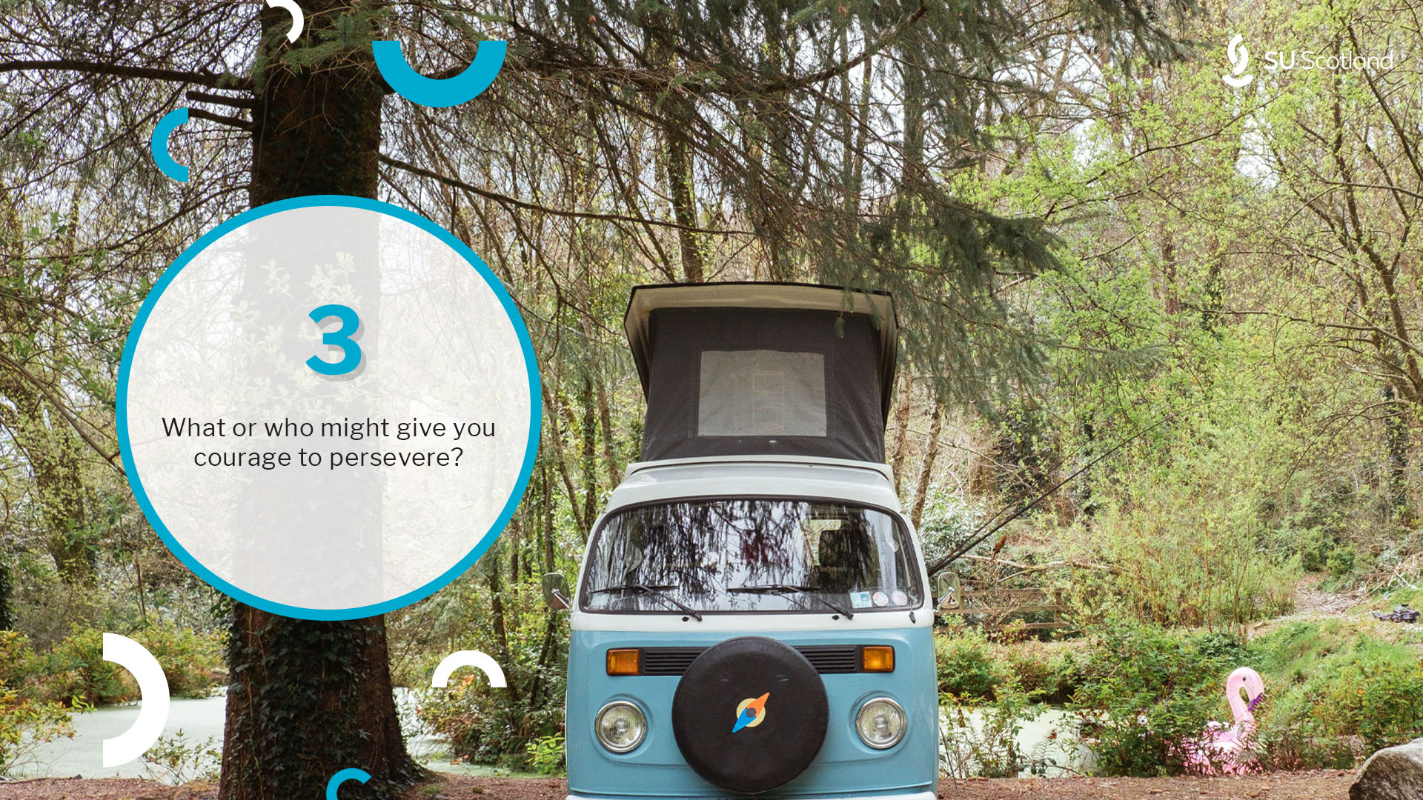

Slide 9
G R O W T H

